Slide 1


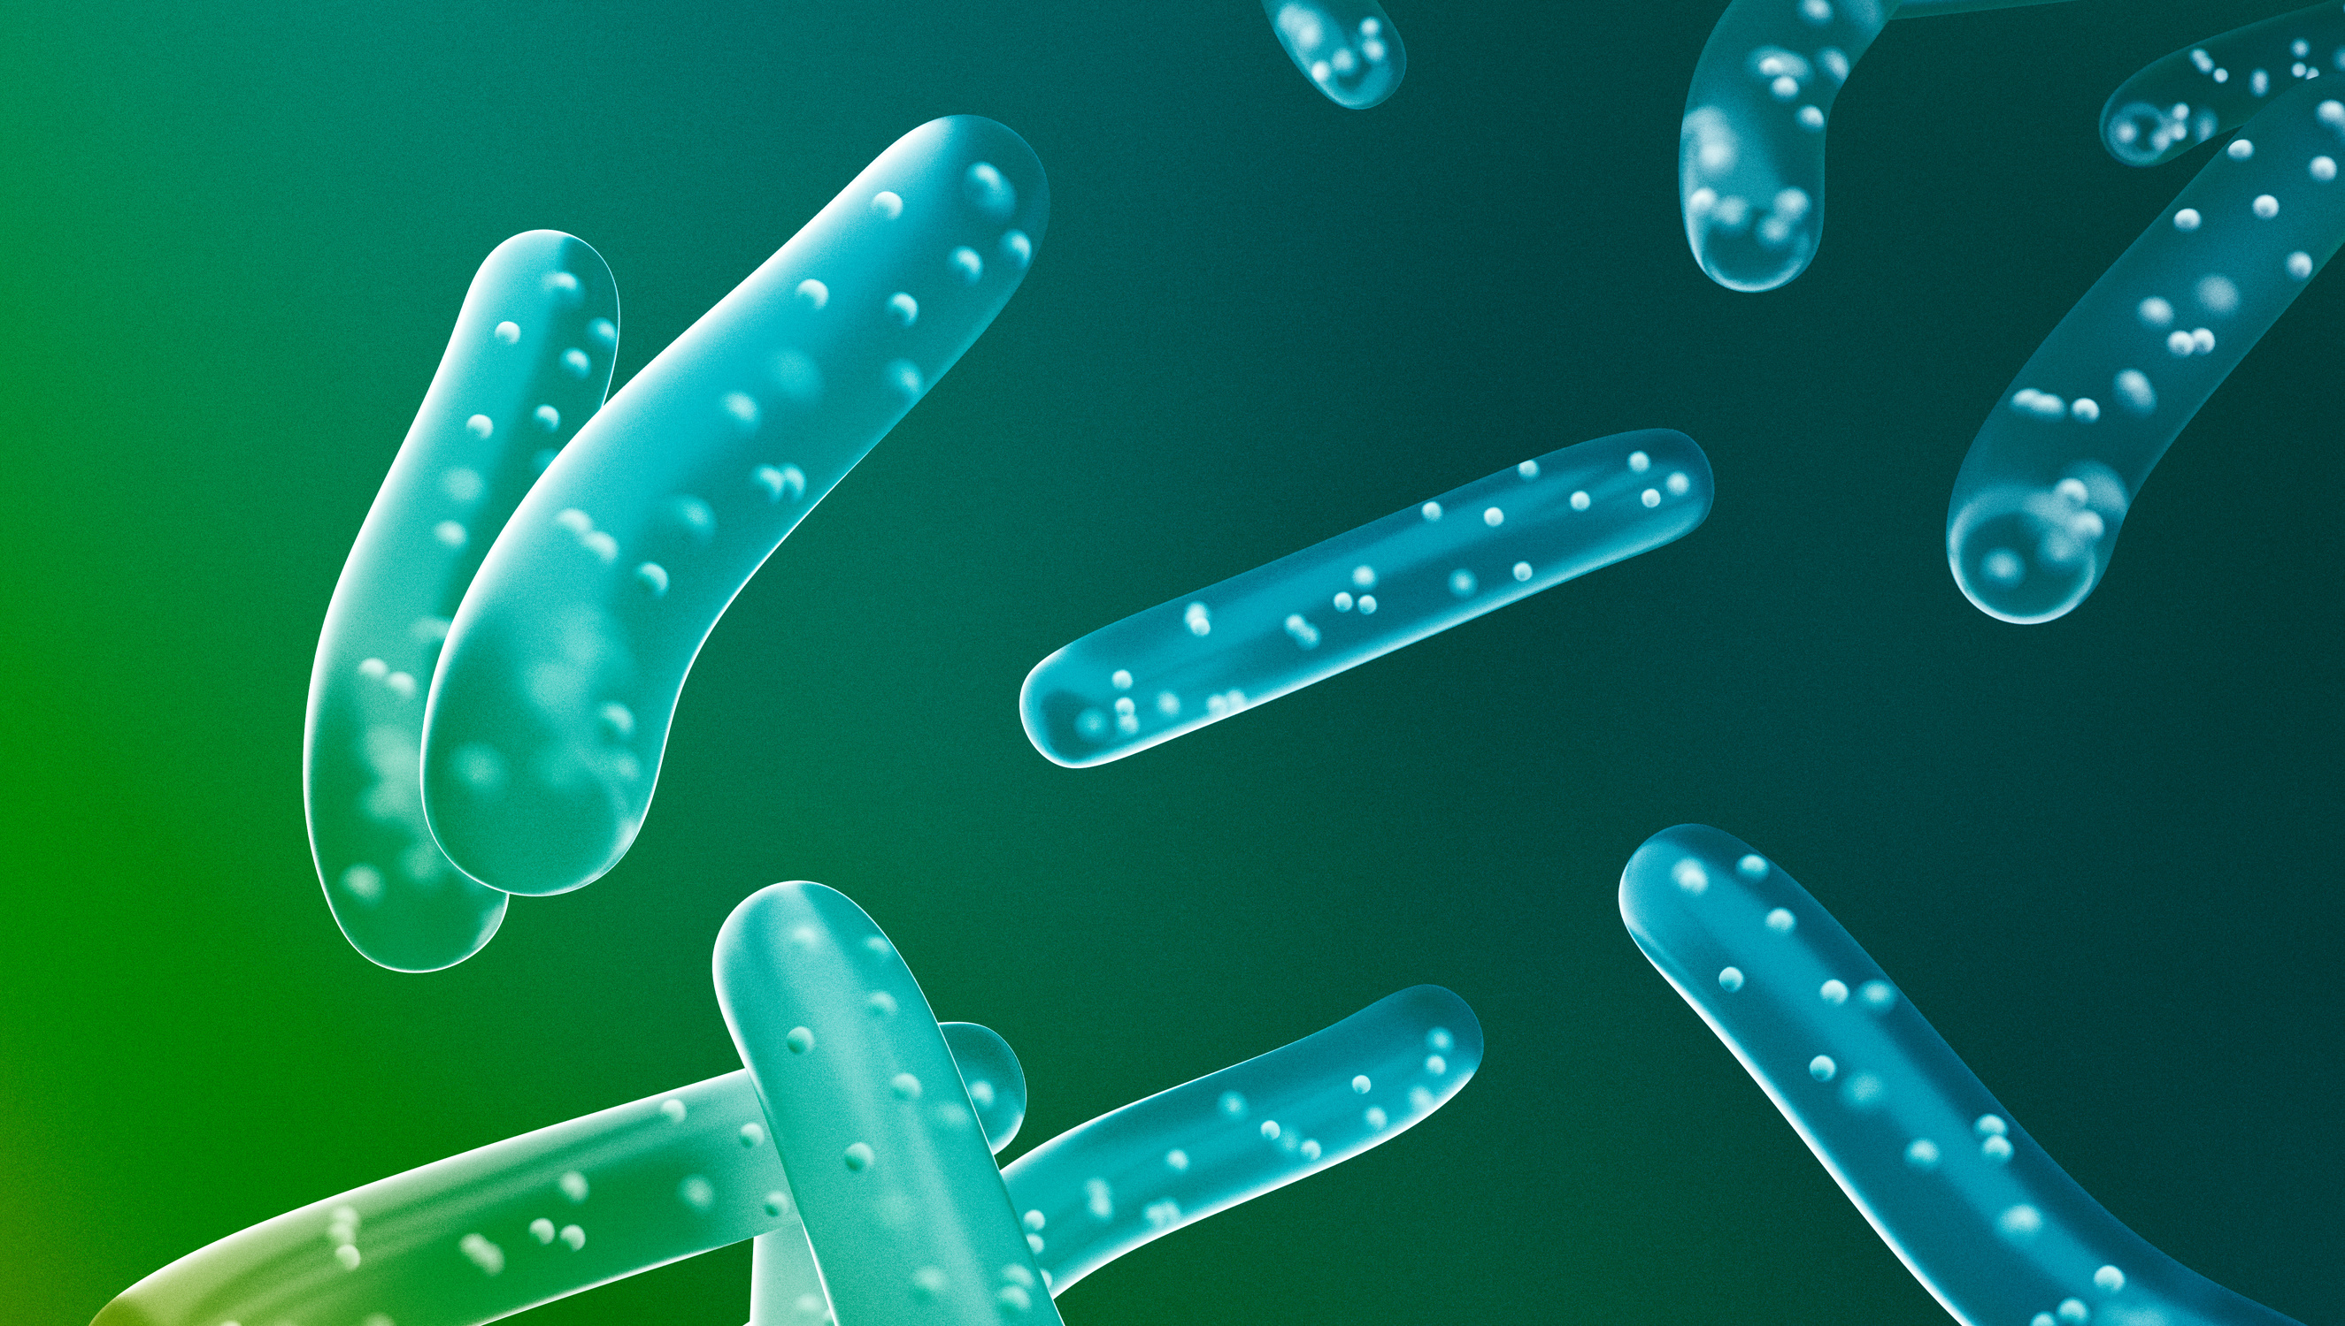



CHÀO MỪNG
CÁC EM HỌC SINH

Slide 2
Bài 8:
ACID
GREEN

Slide 3
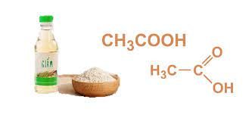
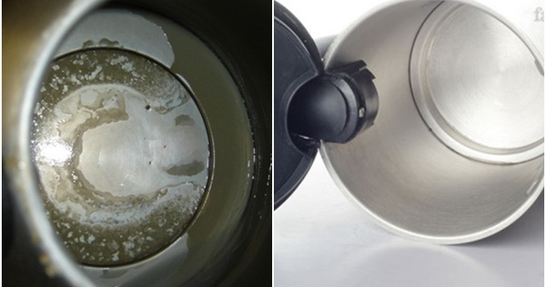
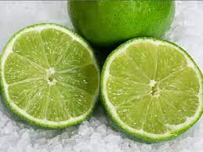
MỞ ĐẦU
Tại sao giấm ăn, nước quả chanh,... đều có vị chua và được dùng để loại bỏ cặn trong dụng cụ đun nước?

Slide 4
I.
KHÁI NIỆM ACID
NỘI DUNG BÀI HỌC
II.
TÍNH CHẤT HOÁ HỌC
III.
MỘT SỐ ACID THÔNG DỤNG

Slide 5
I.
KHÁI NIỆM ACID

Slide 6
HOẠT ĐỘNG
….
Tìm hiểu khái niệm acid

Slide 7
Bảng 8.1. Tên một số acid thông dụng, công thức hoá học và dạng tồn tại của acid trong dung dịch.
Tên acid | Công thức hoá học | Dạng tốn tại của acid trong dung dịch
 |  | Cation (ion dương) | Anion (ion âm) Gốc acid
Hydrochloric acid | HCl | H⁺ | Cl⁻
Nitric acid | hno₃ | H⁺ | NO₃⁻
Sulfuric acid | h₂so₄ | H⁺ | SO₄²⁻

Slide 8
Quan sát Bảng 8.1 và thực hiện các yêu cầu:
1.
Công thức hoá học của các acid có đặc điểm gì giống nhau?
2.
Dạng tồn tại của acid trong dung dịch có đặc điểm gì chung?
3.
Đề xuất khái niệm về acid.

Slide 9
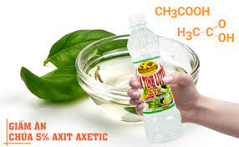
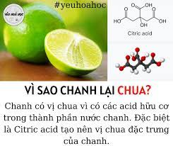
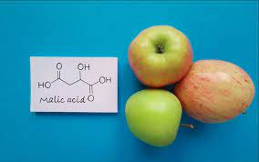
ACID
Từ acid xuất phát từ tiếng Latin là acidus - nghĩa là vị chua.

Slide 10
* Khái niệm acid
Acid là những hợp chất trong phân tử có nguyên tử hydrogen liên kết với gốc acid. Khi tan trong nước, acid tạo ra ion H⁺.
* Công thức phân tử của acid
- Gồm 1 hay nhiều nguyên tử hydrogen liên kết với gốc acid
H_{n}A
- Dạng tổng quát:
+ n: là chỉ số của nguyên tử H.
+ A: là gốc acid.

Slide 11
* Phân loại acid
Acid không có oxygen
Dựa vào thành phần phân tử, acid được chia ra làm 2 loại
Acid có oxygen
BÀI TẬP
Cho các phân tử axit sau: : HCl, HNO₃, HBr, HNO₂, H₃PO₄, H₂SO₄, H₂S, H₂SO₃. Em hãy phân loại các acid trên.

Slide 12

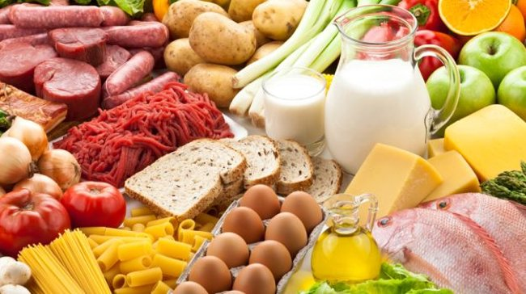
Những loại thực phẩm nào có chứa hàm lượng acid cao?

Slide 13
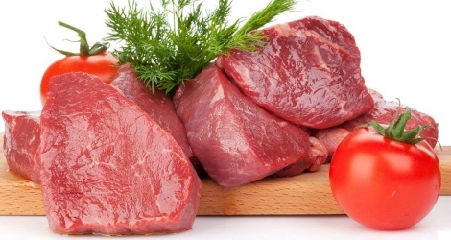
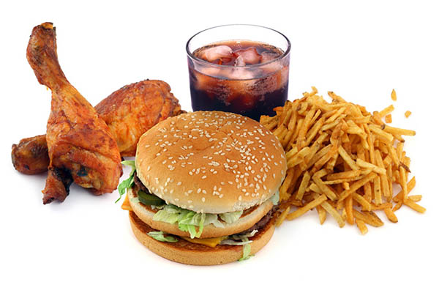
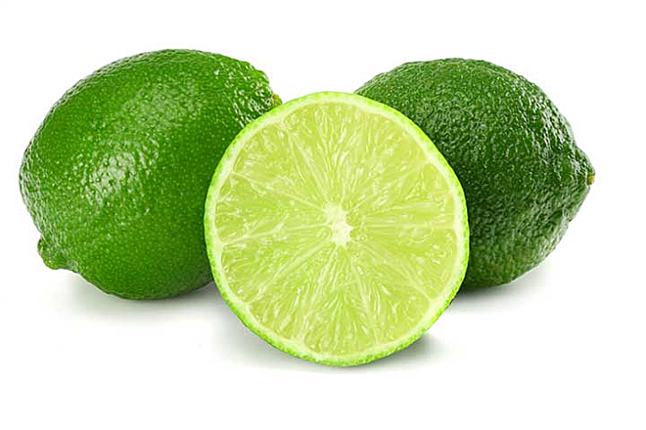

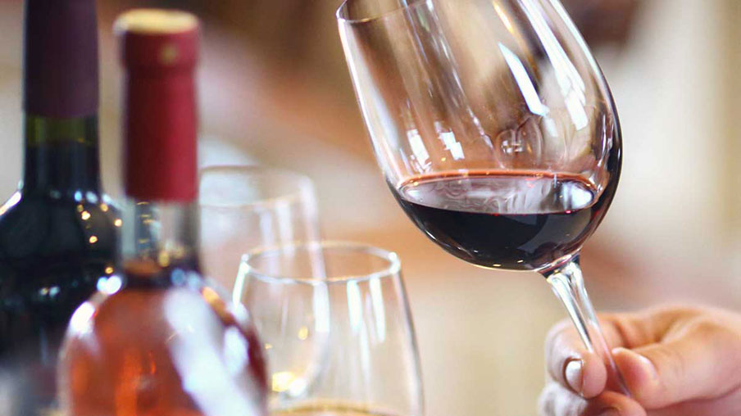
Các loại thực phẩm giàu tính acid

Slide 14
Câu hỏi và bài tập
Hãy cho biết gốc acid trong các acid sau:
H₂SO₄, HCl, HNO₃

Slide 15
II.
TÍNH CHẤT HOÁ HỌC

Slide 16
HOẠT ĐỘNG
….
Tính chất của dung dịch hydrochloric acid

Slide 17
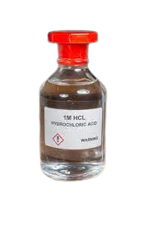
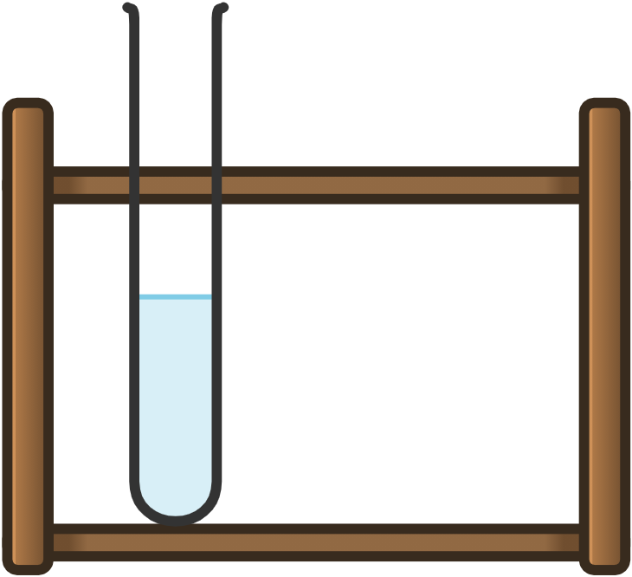
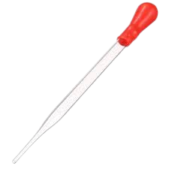
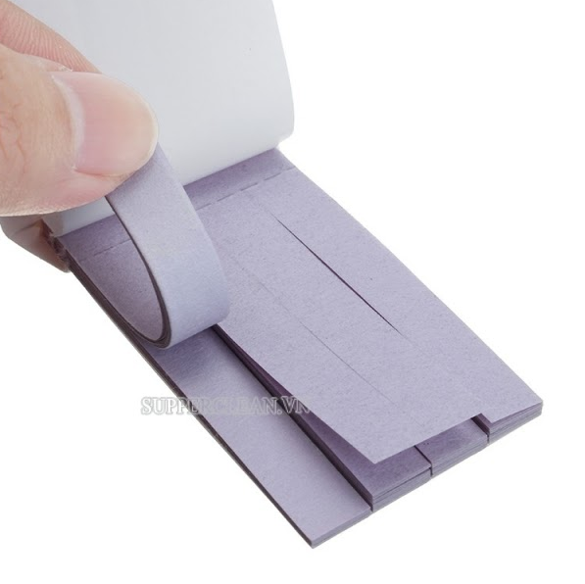
- Chuẩn bị: dung dịch HCl 1 M, giấy quỳ tím; hai ống nghiệm mỗi ống đựng một trong các kim loại Fe, Zn, ống hút nhỏ giọt.
Fe
Zn

Slide 18
- Tiến hành:
+ Nhỏ 1 - 2 giọt dung dịch HC1 vào mẫu giấy quỳ tím.
Mô tả hiện tượng xảy ra và viết phương trình hoá học.

Slide 19
- Tiến hành:
+ Cho khoảng 3 mL dung dịch HCl vào mỗi ống nghiệm đã chuẩn bị ở trên.
Mô tả hiện tượng xảy ra và viết phương trình hoá học.
Fe
Zn

Slide 20
1. Acid làm đổi màu chất chỉ thị

Slide 21
2. Acid tác dụng với kim loại

Slide 22

Một số kim loại
Acid
Muối
H₂
Chú ý
1
Không phải tất cả các kim loại đều tác dụng được với acid.
2
Acid HNO₃, H₂SO₄ đặc tác dụng với nhiều kim loại nhưng không giải phóng khí H₂.

Slide 23
Câu hỏi và bài tập
Cho dung dịch HCl tác dụng với kim loại Mg. Viết phương trình hoá học của phản ứng xảy ra.

Slide 24
III.
MỘT SỐ ACID THÔNG DỤNG

Slide 25
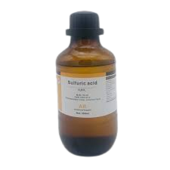
1. Sulfuric acid

Slide 26
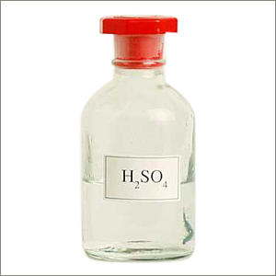
Chất lỏng, sánh như dầu ăn
Trạng thái
Khối lượng riêng
Nặng gần gấp hai lần nước
Màu sắc
Không màu
Tan vô hạn trong nước,
khi tan tỏa rất nhiều nhiệt
Khả năng bay hơi
Tính tan trong nước
Không bay hơi

Slide 27
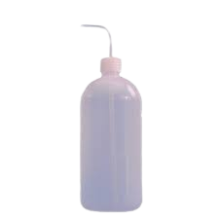
Lưu ý
Nước cất
Nhỏ từ từ H₂SO₄ đặc
Đũa thủy tinh
Dung dịch sulfuric acid đặc
Nước cất

Slide 28

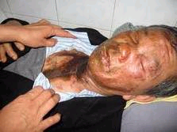
MỘT SỐ HÌNH ẢNH BỊ BỎNG DO ACID

Slide 29
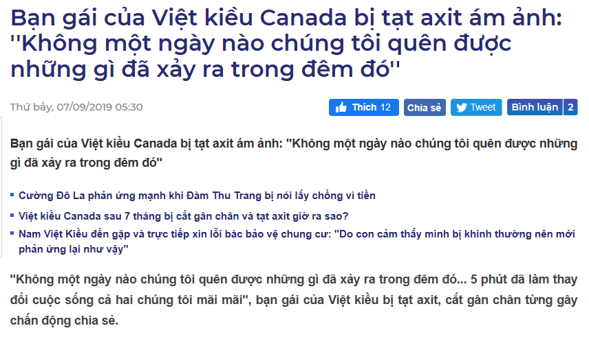
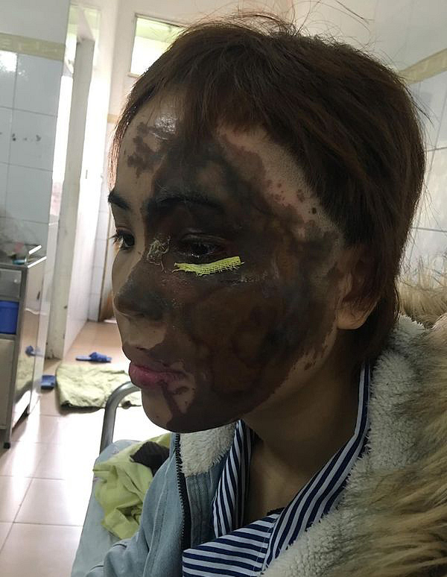
KHÔNG SỬ DỤNG HOÁ CHẤT ĐỂ LÀM CÔNG CỤ CHO
NHỮNG HÀNH ĐỘNG PHI PHÁP

Slide 30
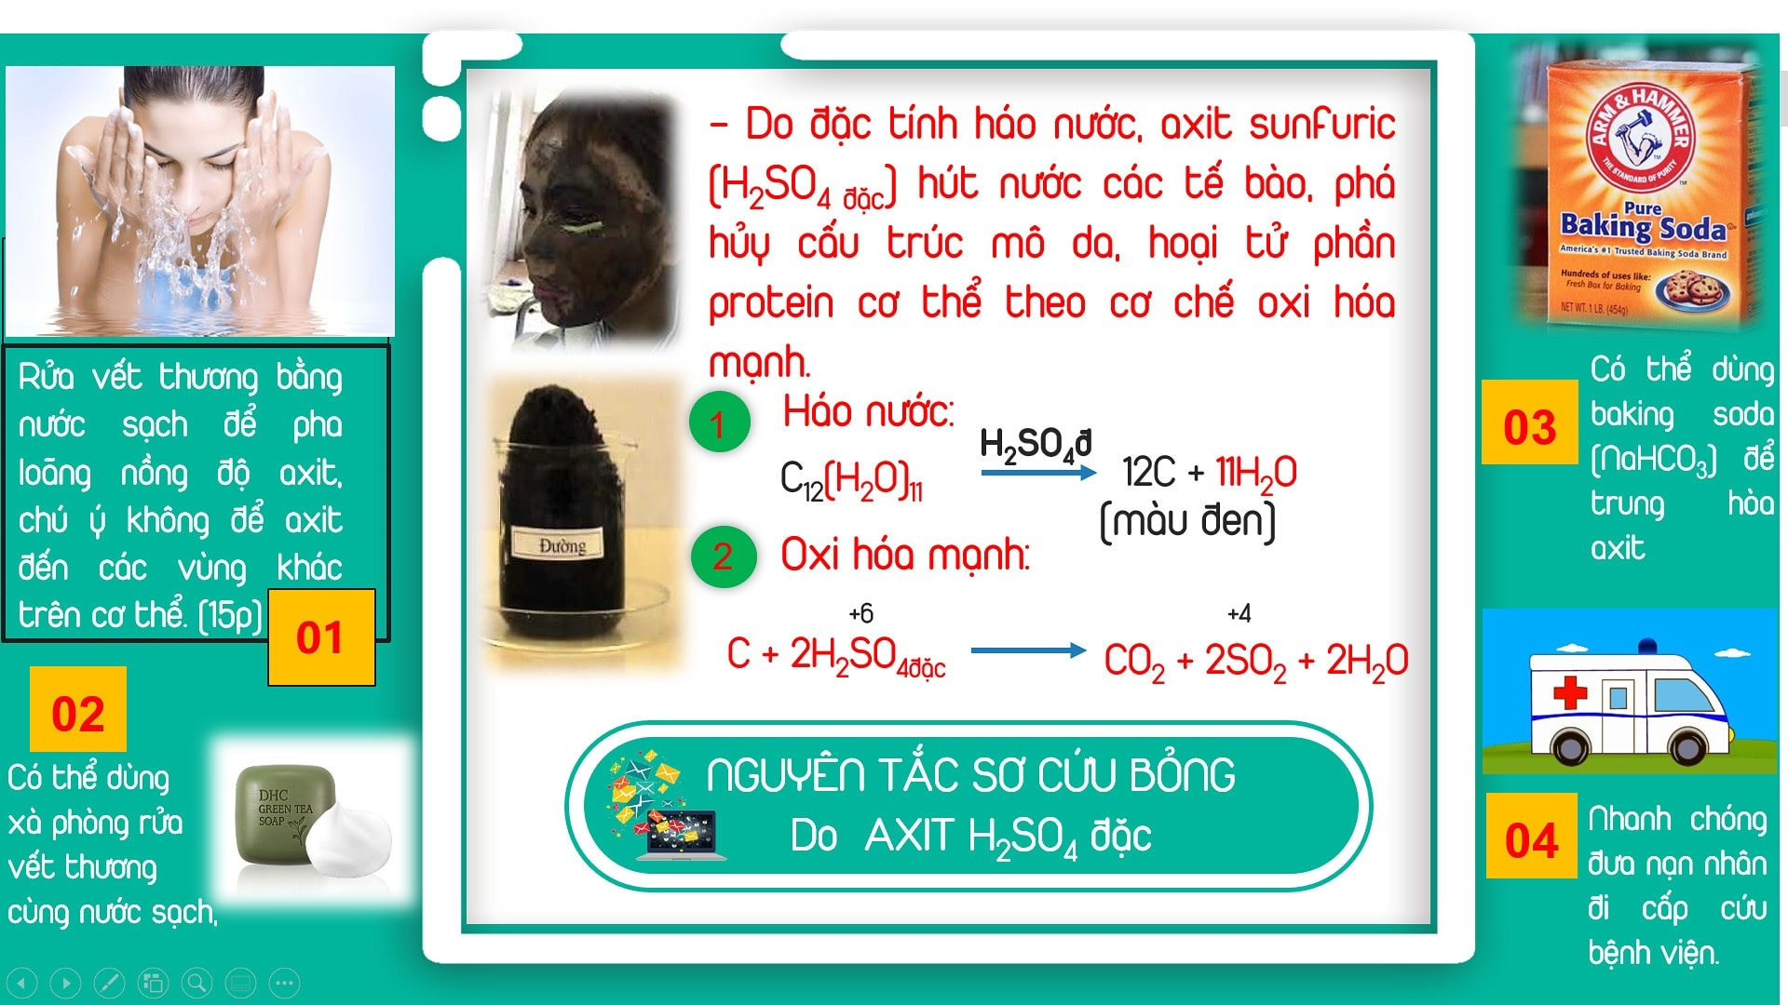
Sơ cứu khi bị dính acid

Slide 31
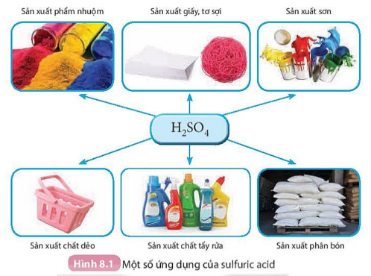
Sulfuric acid là một trong các hoá chất được sử dụng nhiều trong các ngành công nghiệp (Hình 8.1) và là hoá chất được tiêu thụ nhiều nhất trên thế giới.

Slide 32
Câu hỏi và bài tập
Sử dụng Hình 8.1 để trình bày vế các ung dụng của sulfuric acid.

Slide 33
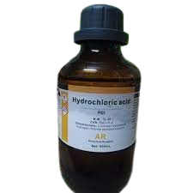
2. Hydrochloric acid

Slide 34
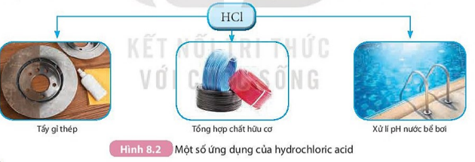
- Dung dịch hydrochloric acid (HCl) là chất lỏng không màu.
- Hydrochloric acid được sử dụng nhiêu trong các ngành công nghiệp (Hình 8.2).

Slide 35
Câu hỏi và bài tập
Sử dụng Hình 8.2 để trình bày về một số ứng dụng của hydrochloric acid.

Slide 36

Em có biết?
Hydrochloric acid có trong dạ dày đóng vai trò quan trọng trong quá trình tiêu hoá như: thúc đầy quá trình tiêu hoá thức ăn; kích thích ruột non và tụy sản xuất ra các enzyme tiêu hoá để phân giải chất béo, protein,...; tiêu diệt các vi khuẩn có hại từ bên ngoài đi vào dạ dày;... Khi nồng độ acid trong dạ dày lớn hơn hoặc nhỏ hơn quá mức cần thiết đều gây ảnh hưởng đến chức năng tiêu hoá của dạ dày nói riêng và sức khỏe nói chung.
VIDEO

Slide 37
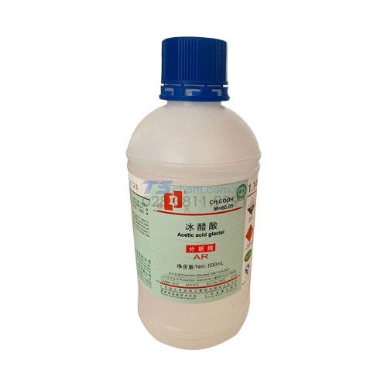
3. Acetic acid

Slide 38
Acetic acid (CH₃COOH) là chất lỏng không màu, có vị chua. Trong giấm ăn có chứa acetic acid với nồng độ 2 - 5%.

Slide 39
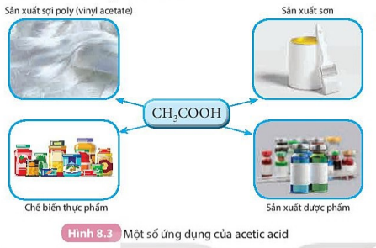

Slide 40
Câu hỏi và bài tập
Sử dụng Hình 8.3 để trình bày vể các ứng dụng của acetic acid.

Slide 41
EM ĐÃ HỌC
- Acid là những hợp chất trong phân tử có nguyên tử hydrogen liên kết với gốc acid. Khi tan trong nước, acid tạo ra ion H⁺.
- Công thức phân tử của acid gồm một hay nhiều nguyên tử hydrogen và gốc acid.
- Dung dịch acid làm giấy quỳ tím chuyển sang màu đỏ. Một số kim loại tác dụng với dung dịch acid tạo thành muối và khí hydrogen.
- Các acid như sulfuric acid, hydrochloric acid, acetic acid,... có nhiều ứng dụng quan trọng trong thực tiễn sản xuất và trong đời sống.

Slide 42
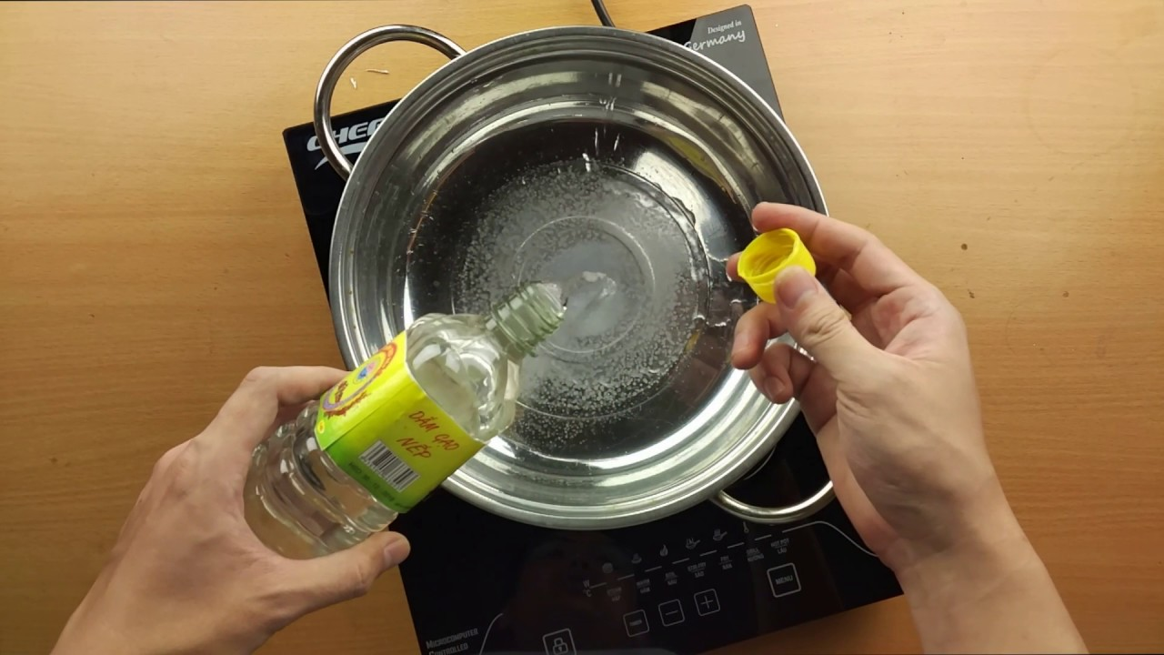
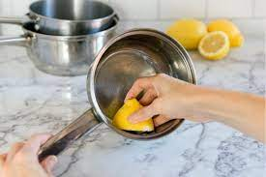
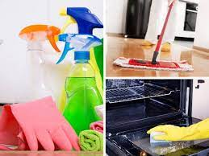
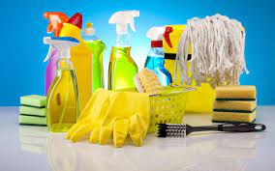
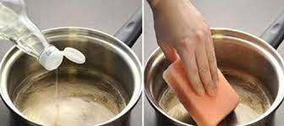
EM CÓ THỂ!
- Loại bỏ chất cặn trong các dụng cụ đun nước bằng cách dùng giấm ăn hay nước quả chanh.
- Biết cách sử dụng các sản phẩm chất tẩy rửa có thành phần acid mạnh: cần đeo găng tay, không để các sản phẩm này dính vào da, quần áo,...

Slide 43
CỦNG CỐ

Slide 44
Câu 1. Phân tử acid gồm có
A
Một hay nhiều nguyên tử hiđro liên kết với gốc acid
B
Một hay nhiều nguyên tử phi kim liên kết với gốc acid
C
Một hay nhiều nguyên tử kim loại liên kết với nhóm hydroxide (OH).
D
Một hay nhiều nguyên tử kim loại liên kết với một hay nhiều gốc acid
>
Notes:
Click choột hiện bàn tay đáp án đúng màu xanh đáp án sai mùa hồng

Slide 45
Câu 2. Dãy chất nào chỉ gồm các acid?
A
HCl; NaOH.
B
CaO; H₂SO₄.
C
H₃PO₄; HNO₃.
D
SO₂; KOH.
>
Notes:
Click choột hiện bàn tay đáp án đúng màu xanh đáp án sai mùa hồng

Slide 46
Câu 3. Acid là những chất làm cho quì tím chuyển sang màu gì?
A
Xanh
B
Đỏ
C
Tím
D
Hồng
>
Notes:
Click choột hiện bàn tay đáp án đúng màu xanh đáp án sai mùa hồng

Slide 47
Câu 4. Công thức hóa học của acid gồm
A
một nguyên tử H và nhóm -OH.
B
một hay nhiều nguyên tử H và nhóm -OH.
C
một nguyên tử H và gốc acid.
D
một hay nhiều nguyên tử H và gốc acid.
>
Notes:
Click choột hiện bàn tay đáp án đúng màu xanh đáp án sai mùa hồng

Slide 48
Câu 5. Trong số các chất sau đây, chất nào làm giấy quì tím hóa đỏ?
A
Dung dịch HCl
B
H₂O.
C
Dung dịch NaCl
D
Dung dịch NaOH
>
Notes:
Click choột hiện bàn tay đáp án đúng màu xanh đáp án sai mùa hồng

Slide 49
THANKS YOU
!!!
Bye!

